Slide 1
基于SSM的报价管理系统
的设计与实现
河南科技大学 软件学院 软件工程
答辩人：段刘振
指导老师：杨继松

Slide 2
CONTENTS
河南科技大学 软件学院
软件工程
研究背景
1
系统分析
2
数据库分析
3
4
系统实现
结论与致谢
5

Slide 3
PPT模板下载：www.1ppt.com/moban/ 行业PPT模板：www.1ppt.com/hangye/
节日PPT模板：www.1ppt.com/jieri/ PPT素材下载：www.1ppt.com/sucai/
PPT背景图片：www.1ppt.com/beijing/ PPT图表下载：www.1ppt.com/tubiao/
优秀PPT下载：www.1ppt.com/xiazai/ PPT教程： www.1ppt.com/powerpoint/
Word教程： www.1ppt.com/word/ Excel教程：www.1ppt.com/excel/
资料下载：www.1ppt.com/ziliao/ PPT课件下载：www.1ppt.com/kejian/
范文下载：www.1ppt.com/fanwen/ 试卷下载：www.1ppt.com/shiti/
教案下载：www.1ppt.com/jiaoan/ PPT论坛：www.1ppt.cn
河南科技大学 软件学院
软件工程
1
研究背景

Slide 4
1
研究背景
河南科技大学 软件学院
软件工程
主题研究
随着互联网技术应用的不断深入，因为时间、成本等多种阻碍因素的存在，以往传统的销售方式在如今激烈的商业竞争环境下已经显得力不从心。为了解决传统的销售方式在当今环境下的弊端，越来越多的企业开始建立属于自己的网站或者系统，他们将自家的产品放在上面进行报价销售，客户则可以通过浏览网站的方式寻找到自己需要的产品，最后货比三家，选择适合自己的产品，而企业则可以通过销售量来觉察到产品价格的定位是否太高或者太低，当然也可以浏览别的企业相同产品的定价，做后做出准确的定价。从而更多的销售产品。

Slide 5
1
研究背景
河南科技大学 软件学院
软件工程
国内现状
随着计算机技术的不断发展，传统的Excel和人工的方式已经不足以满足对报价的精准定位。为此，我们必须做出改变。
国外现状
对于国外来说，因为人家的科技水平发达，比我们更早的进入了信息化时代。更多的日常工作被计算机取代。

Slide 6
1
研究背景
河南科技大学 软件学院
软件工程
研究
目的
产品报价系统根据以上需求，产品的管理、用户的管理、订单的管理、报价的管理。产品报价系统作为新的报价管理的方式和传统的报价方式存在很大的差异，但就其方便快速性，必将取代传统的报价方式，应用到实际上肯定也能发挥出巨大的作用。

Slide 7
河南科技大学 软件学院
软件工程
2
系统分析

Slide 8
2
系统分析
河南科技大学 软件学院
软件工程
2：技术可行性
本系统选择的实现语言是Java，选用的是当下比较流行的SSM框架,，在本科学习期间已经基本掌握SSM框架以及JavaEE的开发模式，并且熟练使用Maven进行工程所需依赖包的管理，使用Mysql数据库保存系统数据。
可行性分析
1
2
3
1：社会可行性
3：开发环境可行性
对于一家主要从事销售的公司，最重要的就是卖出更多的产品获取更多的利润。而在产品卖出前，有一个很重要的环节，那就是对产品进行报价。因为对于同一个产品来说，消费者通常会为了省钱选择价格较低的。通过该系统可以将公司的产品类型、产品、客户、报价信息以及订单信息进行高效可靠的管理，从而提高销售公司的竞争力以及销售能力。
本系统是在Window10操作系统下我弄成的。开发中使用到的工具有Eclipse、WebStorm、Navicat、NotePad++等。

Slide 9
2
系统分析
河南科技大学 软件学院
软件工程
功能模块图
。
。
。

Slide 10
2
系统分析
河南科技大学 软件学院
软件工程
系统流程图

Slide 11
河南科技大学 软件学院
软件工程
3
数据库设计

Slide 12
3
数据库设计
河南科技大学 软件学院
软件工程
数据库结构E-R图
论文就是用来进行科学研究和描述科研成果的文章
关键字
关键字

Slide 13
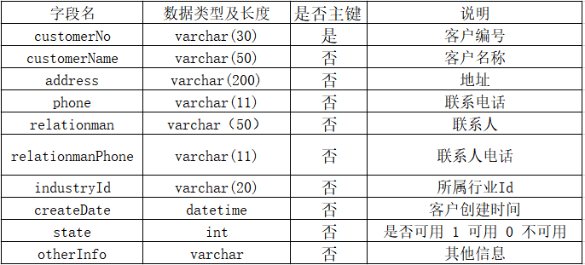
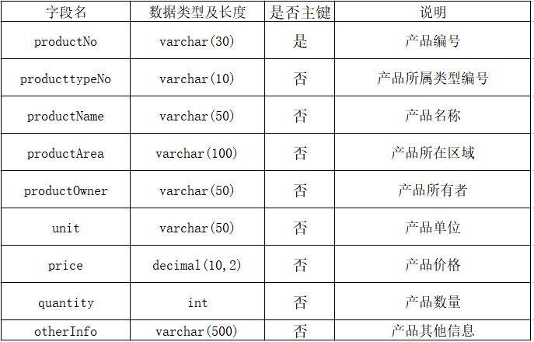
3
数据库设计
河南科技大学 软件学院
软件工程
客户信息表
数据库
表结构图
产品信息表

Slide 14
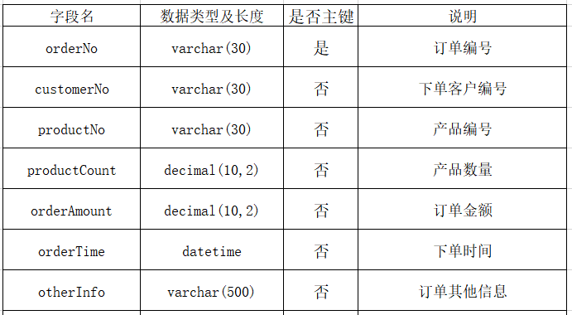
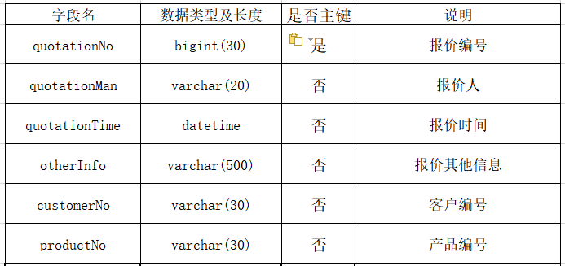
3
数据库设计
河南科技大学 软件学院
软件工程
订单信息表
报价信息表

Slide 15
河南科技大学 软件学院
软件工程
4
系统实现

Slide 16
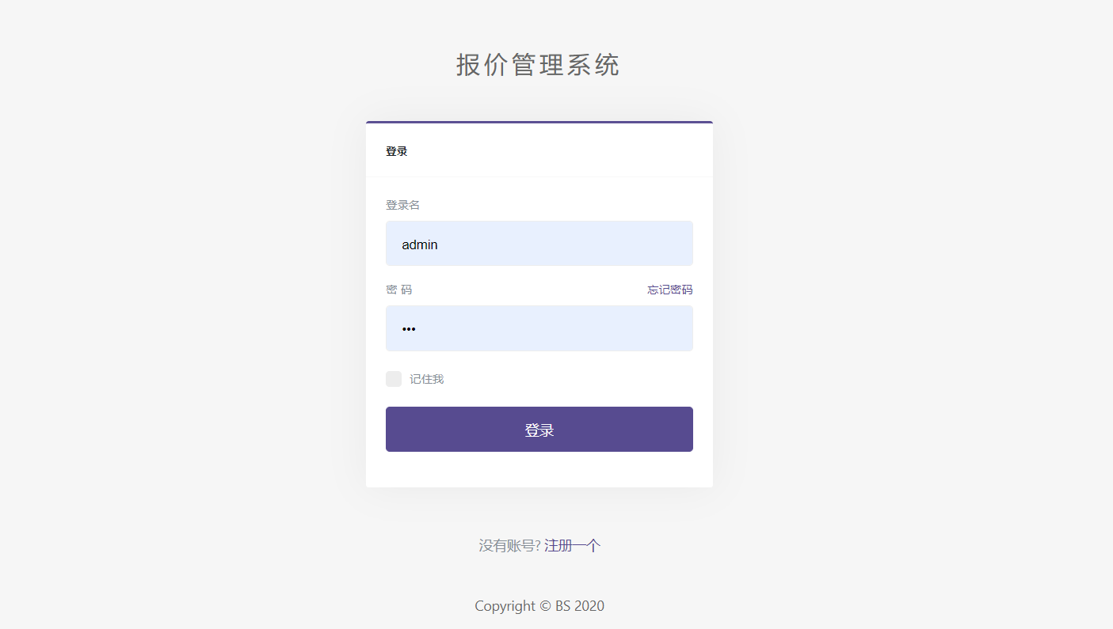
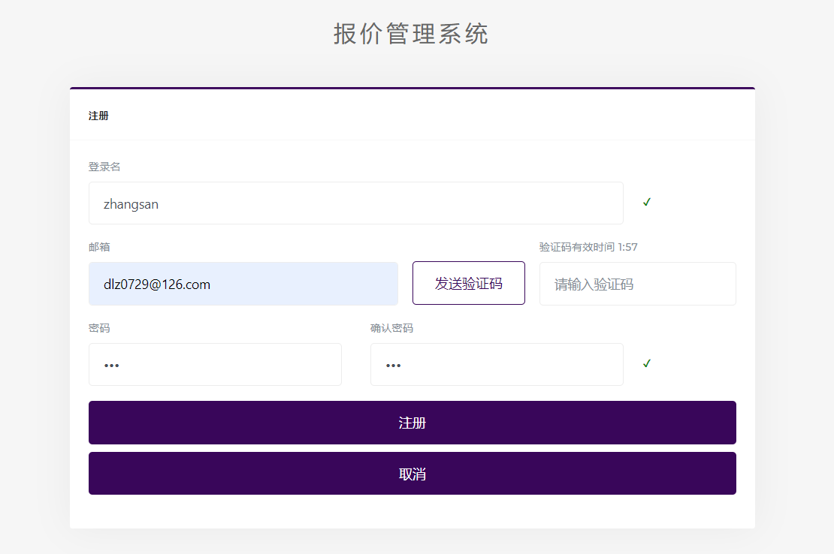
4
系统实现
河南科技大学 软件学院
软件工程
注册
界面
登录
界面
说明：
在地址栏输入localhost:8088/qms会默认打开登录页面管理员进入系统登录界面。输入正确的登录名密码即可成功登陆系统。
无账号的话点击“注册一个”，跳转至注册页面。

Slide 17
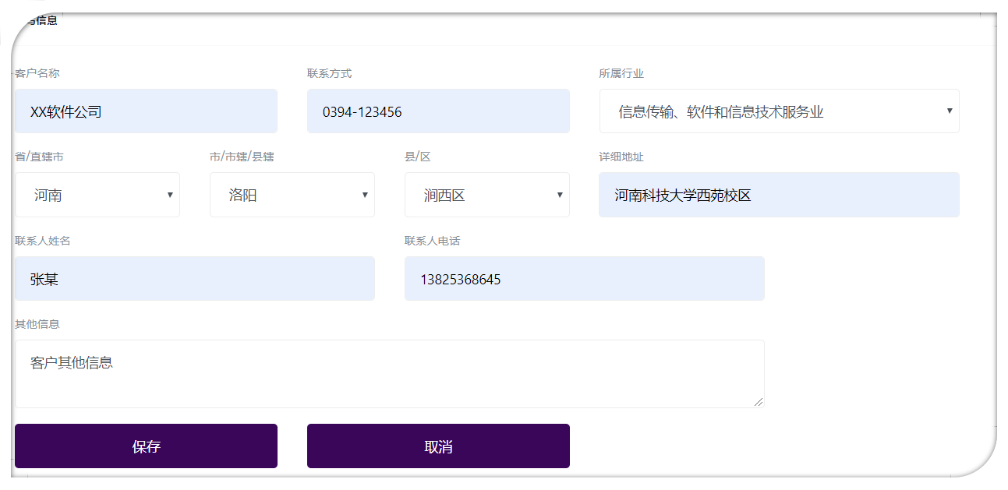
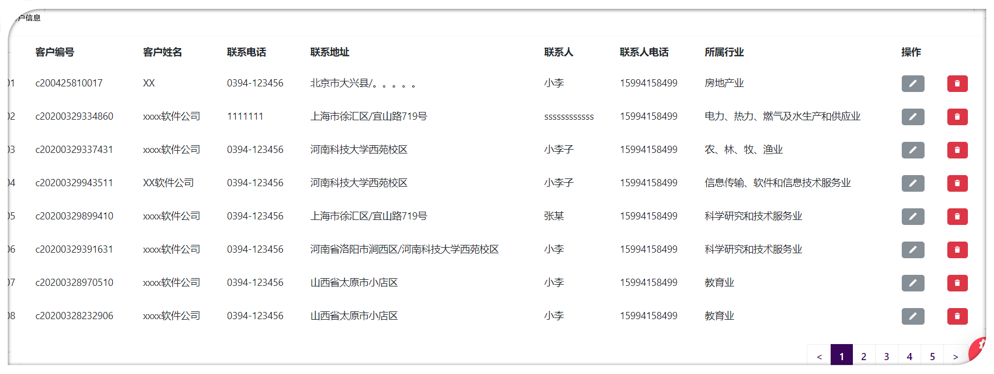
4
系统实现
河南科技大学 软件学院
软件工程
客户录入
客户信息
描述：
填写各项信息，
点击保存，数据即可入库。
点击“客户信息查看”，展
示如右图。

Slide 18
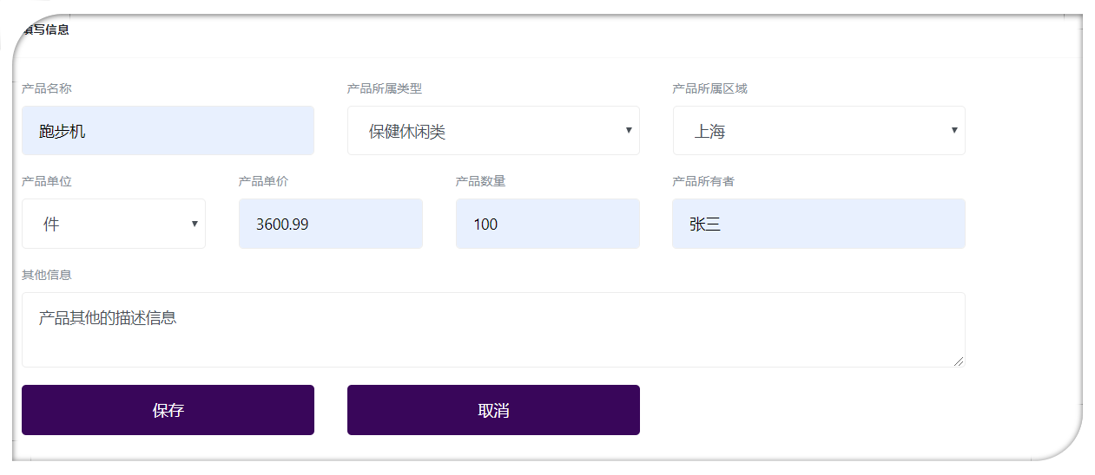
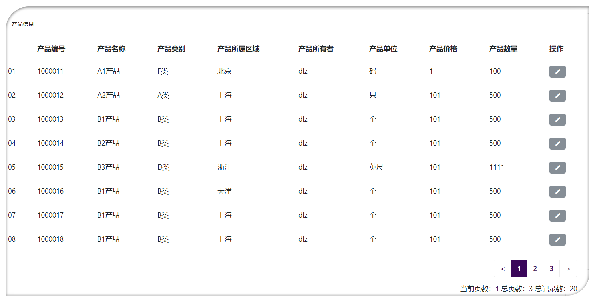
4
系统实现
河南科技大学 软件学院
软件工程
产品录入
产品产看
描述：左下方为产品录入，右下方为产品产看

Slide 19
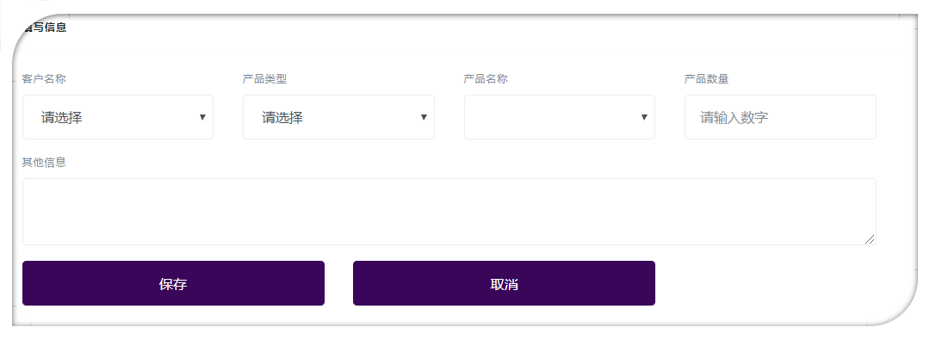
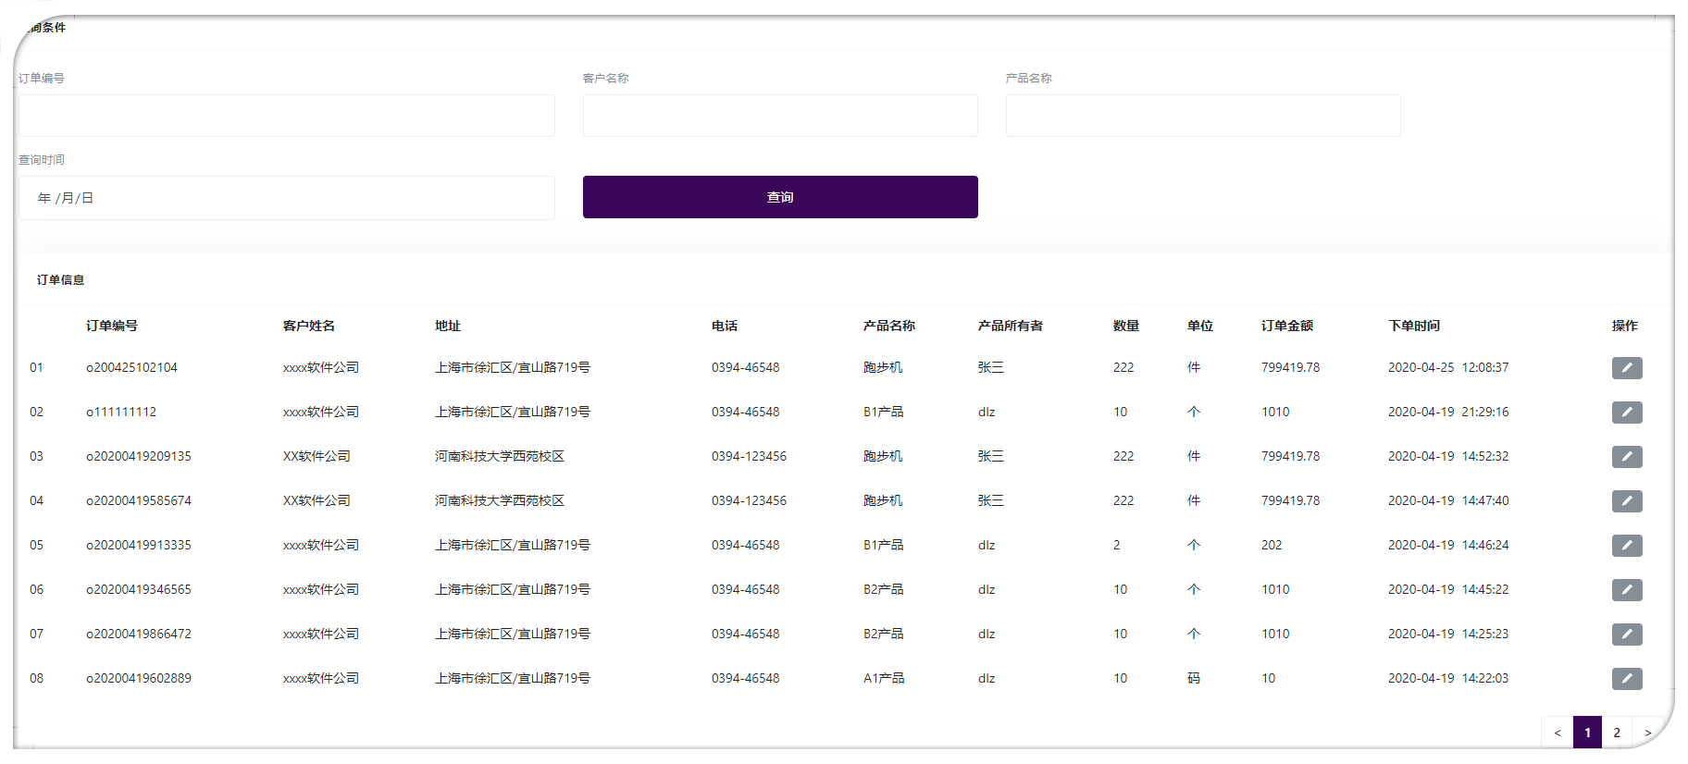
4
系统实现
河南科技大学 软件学院
软件工程
订单录入
描述：左下为订单录入页面。
订单查看
描述：右上为订单查看页面。

Slide 20
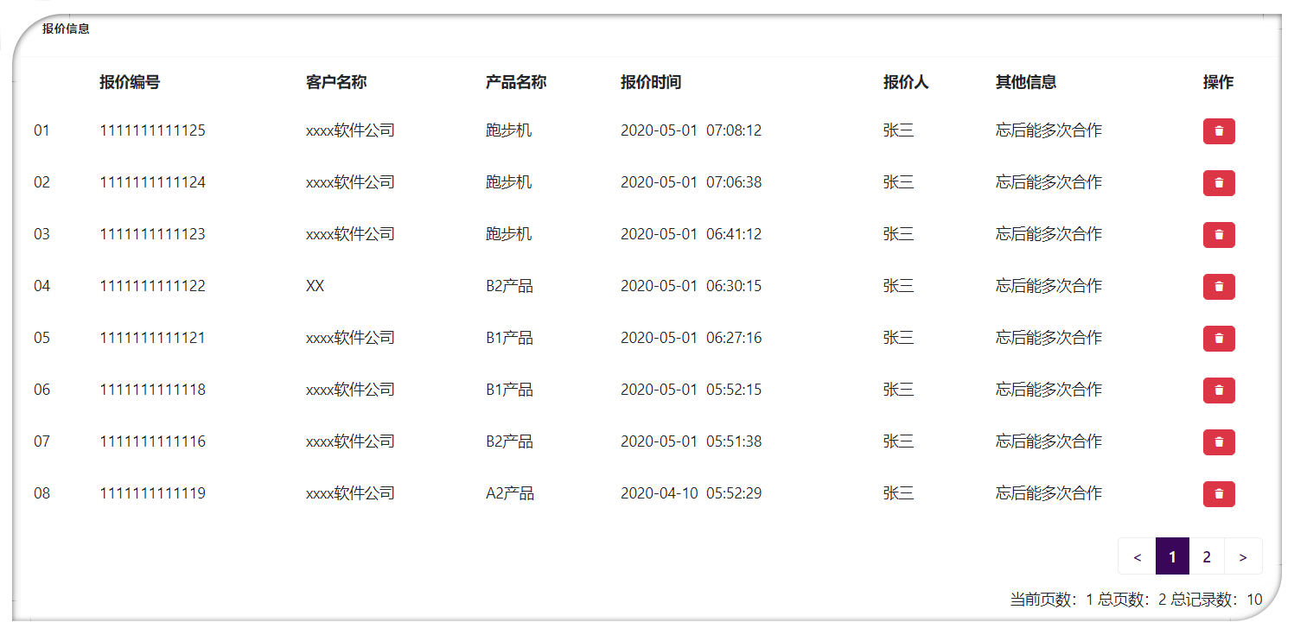
4
系统实现
河南科技大学 软件学院
软件工程
页面采用数字分页的方式对报价信息进行分页展示，默认每页8条数据，如果是管理员，可以删除某条数据，只需要点击删除按钮，即可将该条数据删除。
报价管理模块

Slide 21
河南科技大学 软件学院
软件工程
5
结论与致谢

Slide 22
5
结论与致谢
河南科技大学 软件学院
软件工程
在此次毕业设计的过程中，毫无疑问这次的毕业设计教会了我很多东西，极大的提升了自我学习能力。首先对Java面向对象的理解的更加深入，其次是对Java常用框架有了更加深入的理解，最后就是不能吃毕业设计锻炼了个人的耐心，因为项目开发的周期比较长，而且是独自开发，这在之前是没有过的，最后对于此次毕业设计的制作加大了我对开发的兴趣，在以后一定会更加努力的。
结论

Slide 23
5
结论与致谢
河南科技大学 软件学院
软件工程
伴随着六月份的到来，大学四年学习时光已经接近尾声，而回望这四年，大一入学似乎就在昨天，可转眼我们就要离开生活了四年的地方。在这段时光里，我们欢笑过、挥泪过、奋斗过、拼搏过，大学的时光是充实而又丰富的，我们既有满满当当的课程，又有轻松愉快的课下生活。和蔼可亲的老师们、奋发向上的同学们、会帮互助的室友们，这些都是我们人生中积累的财富。
这次毕业论文设计我得到了很多老师和同学的帮助，尤其是我的毕设指导老师杨继松老师，他在我做毕业设计的每个阶段，从选题到查阅资料，论文提纲的确定，中期论文的修改，后期论文格式调整等各个环节中都给予了我悉心的指导。在这里我想向他们表达我深深的谢意。
致谢

Slide 24
河南科技大学 软件学院
软件工程
致谢感恩
答辩人：段刘振
指导老师：杨继松
The Graduation Thesis Defense
THANKS TO

